Slide 1
Vårmøte i Sogn Hagekoloni
14. april 2024

Slide 2
Agenda
Velkommen fra styret
Campus Ullevål
Info fra styret
Vedtekter og bestemmelser
Diverse bidrag
NIVA spørreundersøkelse
Klimarobust kolonihage
Fadderkomiteen
SeSogn

Slide 3
Styret og lagsledere
Styret:
Torill Line Kongsrud, styreleder, p22
Ragnhild Nordvik, nestleder, p201
Cristina Myrebøe, sekretær, p199
Hallvard Julseth, kasserer, p179
Tone Fridheim, styremedlem, p118
Anne Dybwad, styremedlem, p30
Laurent Quintard, styremedlem, driftsansvarlig, p120
Roar Gløtte, varamedlem, p106
Mette Lorentzen, varamedlem, p191
Lettest å nå oss på mail: sogn@kolonihager.no
Lagsledere:
Vedlikehold: Ragnar Leine, p1
Gartnerlaget: Beret Vorren, p151
Renholdslaget: Tone Fridheim, p118
Aktivitetslaget: Foreløpig kontaktperson, Anne Dybwad, p30

Slide 4
Campus Ullevål

Slide 5
Info fra styret
Kontrakten med Oslo kommune går ut i juni 2025. Oslokretsen forhandler ny
Medlemmer av en forening
Vedtekter og bestemmelser
Ordenskomite
Minner om båndtvang
Hallvard, kasserer har ordet. Blant annet: strømavlesning ca. 1. september.
Åpnere hage
Kjøreportene både ved Vestgrensa og Kiwi kan stå åpne på dagtid
Åpningstid på toaletter på Huset 7-22
Inviter gjester = )
SeSogn, 10. og 11. august
Kolonihagesommer

Slide 6
Info fra styret
Styrevakter, annen hver torsdag kl 18.00 – 18.30
Lister over lagsinndeling, vaskelister, Lille Cafe m.fl.
Instrukser – hjemmesiden
https://www.sognhagekoloni.no/
Ring 3 – ny gang- og sykkelvei
torsdag 18. april 2024
torsdag 2. mai 2024
torsdag 16. mai 2024
torsdag 30. mai 2024
torsdag 13. juni 2024
torsdag 27. juni 2024
torsdag 11. juli 2024
torsdag 25. juli 2024
torsdag 8. august 2024
torsdag 22. august 2024
torsdag 5. september 2024
torsdag 19. september 2024
torsdag 3. oktober 2024

Slide 7
Møter for styret
Ekebergseminar
Kolonihagesommer
Omsetting av hytter
Oslokretsens fond
Tvistehåndtering (Legalis)
Årsmøte i Oslokretsen
Endre vedtekter for å kunne prioritere familier med barn under 8 år. Forslaget falt

Slide 8
Vedtekter og bestemmelser
Medlemmer i en forening. Vedtekter og bestemmelser vedtas på årsmøte av medlemmene. «Styret har ansvar for å forvalte verdiene og regelverket vedtatt av årsmøte.»
§ 2.1.7 Bilkjøring og parkering i hagen er ikke tillatt. Ved nødvendig kjøring, f.eks. ved sykdom, vare- og materialkjøring, må den parselleier det gjelder overholde fartsgrensen på 5 km/t og straks sørge for at bilen kjøres ut av hagen. Enhver parselleier plikter når man får bilende gjester å sørge for at disse biler parkeres utenfor koloniens område. (Ring 3, ny gang- og sykkelvei)

Slide 9
Vedtekter og bestemmelser
§ 2.1.11 Medlemmene skal bruke og til enhver tid holde sin parsell /bygninger og gjerde velstelt og i pen og ordentlig stand. Medlemmene plikter også å holde ved like hekker og annet hegn og gjerder for sin parsellgrense og mot veiene.
Det forutsettes aktiv og jevnlig bruk av parsellen. Manglende / lite bruk og tilstedeværelse uten at det er tatt opp på forhånd og begrunnet med særskilte forhold for en avgrenset periode, vil bli ansett som mislighold av leieavtalen. (Ny kontrakt med kommunen)

Slide 10
Vedtekter og bestemmelser
2.6 Regler for fellesarbeid (utvalgte deler).
Alle parselleiere har plikt til å delta i fellesarbeidet med mindre det er gitt fritak.
Når parsellen benyttes av en generasjon så kan denne søke om fritak for plikt- /vedlikeholdsgebyr dersom generasjonen har vært sammenhengende medlem i 25 år og dertil er fylt 67 år. (Søknader om fritak på grunn av sykdom)

Slide 11
Diverse bidrag
Faddergruppa ved Cathrine
SeSogn ved Elin og Soley

Slide 12
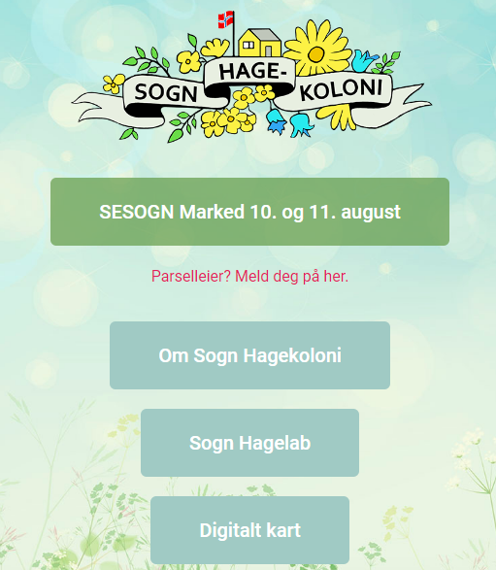
SeSogn
Hjemmesiden: sesogn.no, blant annet lenke til påmelding.
Om arrangementet

Slide 13
Litt mer
Pause, og hva innebærer det?
Hils på naboene
Hils på nye ansikter
Snakk om planer for sesongen
Spis kringle og drikk kaffe/te
Sjekk oppslag i gangen ved toalettene og ute

Slide 14
Diverse bidrag
NIVA spørreundersøkelse ved Line Barkved
Overvannsgruppe/Klimarobust kolonihage
Oslokretsens fond og andre midler: Bente fra Oslokretsen

